Slide 1
演習① 必要情報の洗い出し・情報の取得方法の検討
StoryからわかるABC基板の課題ポイント
利益が伸び悩んでいる。
技術力は評価されており、電子機器メーカー等から支持がある。
グローバル化の波で安い製品が入ってきており、価格を下げざるを得ない環境。
社長は、以下の理由から「検品作業の効率化」に注目。
検品には多くの工数がかかっている。 （導通検査・目視検査等の為に、全従業員の20％（20人）を雇用）
検品作業者の退職が相次ぎ、人材不足。
社長は、AIでどのように検査すべきか、導入した場合にどのように工程に組み込むべきかを把握し、実現方法を検討してほしいと考えている。
⇒ ABC基板は、
「検査工数の削減により人材不足を解消するとともに、製品価格を下げることを目的」としている

Slide 2
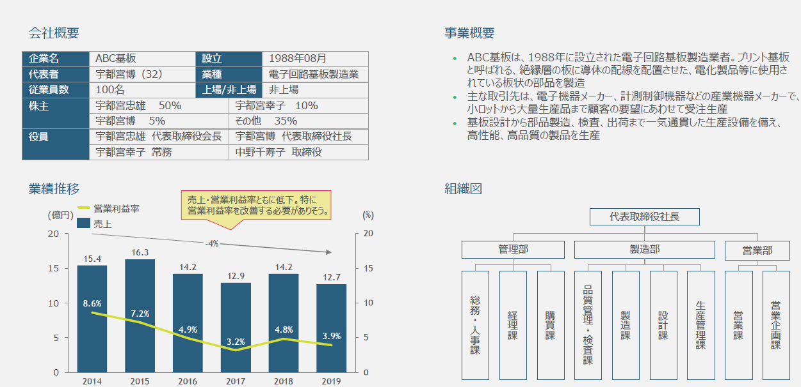
演習① 必要情報の洗い出し・情報の取得方法の検討
参考情報①：企業概要／製品情報

Slide 3
演習① 必要情報の洗い出し・情報の取得方法の検討
検査工程AI導入検討に当たっての取得情報項目・取得目的
# | 取得項目 | 取得目的 | 取得先
1 | 製造現場における製造工程の全体像 | AI実装後の業務プロセスを検討するため | 製造部長・製造各課担当者
2 | 検査工程の工数・人材不足の課題感 | 社長の見解と現場の見解に差異がないかを確認するため | 品質管理・検査課 総務・人事課
3 | 顧客からの製品価格に対する評判 | 効率化により価格を下げる事が求めるべきゴールかどうかの確認のため。（品質やマーケティングの課題である可能性の排除） | 営業部 管理部・経理課
4 | 検査対象品毎の検査目的・製造工程 | 製造品における重要な機能の理解の為。検査と製造工程の関係性把握の為。（検査対象品毎の製造工程を知らないと検査目的も十分な把握ができないと考えるため。） | 製造部長・製造課
5 | 検査対象品毎の製造に必要な工数・人員 | 最終的な効果算出のため。 現状把握のため。 | 製造部長・製造課
6 | 検査対象品毎の検査目的・検査工程 | 検査において重要なポイントの理解のため。 | 品質管理・検査課
7 | 検査対象品毎の検査に必要な工数・人員 | 最終的な効果算出のため。 現状把握のため。 | 品質管理・検査課
8 | 検査時の具体的な不適切事例 | AI導入の実現可能性と効果把握のため。 AI構築時のモデル候補検討のため。 | 品質管理・検査課
9 | 各種不適切事例の原因 | どのような工程で不適合が発生しうるのかの把握のため。 （検査の効率化が根本課題であるかどうかの確認のため） | 品質管理・検査課 （必要により製造部全課）
10 | 検査対象品毎の現状の検査精度 | AI導入時の目標設定のため。 | 品質管理・検査課

